Slide 1



Entornos Virtuales para Aprender los Fundamentos de la Cristalografía
Facundo Bernardini

Slide 2


Índice
Introducción
Problemática Abordada
Realidad Virtual Inmersiva y No Inmersiva
Revisión Sistemática de la Literatura
Desarrollo del Entorno Virtual de Aprendizaje (VLE)
Caso de Uso y Resultados Obtenidos
Ventajas de los Laboratorios Virtuales
Conclusiones

Slide 3
Introducción

Slide 4
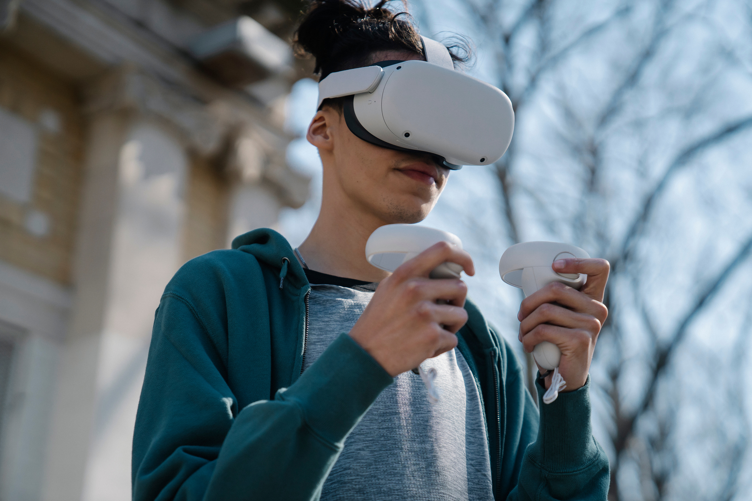

Introducción
La rápida evolución de las tecnologías relacionadas con la Realidad Virtual y Aumentada han favorecido el área educativa, ayudando a los estudiantes y profesores a comprender y enseñar temas complejos.

Slide 5
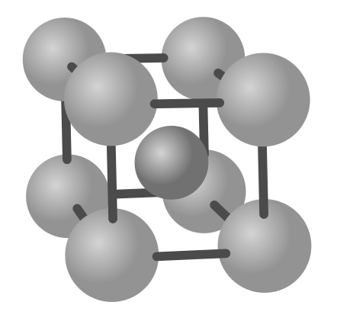
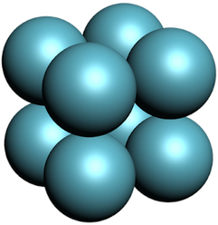
Introducción
La cristalografía es una disciplina que ha aprovechado el uso de Entornos Virtuales de Aprendizaje (VLE) en la enseñanza de redes cristalinas, facilitando la visualización de las mismas en dos y tres dimensiones.

Slide 6
Problemática Abordada

Slide 7
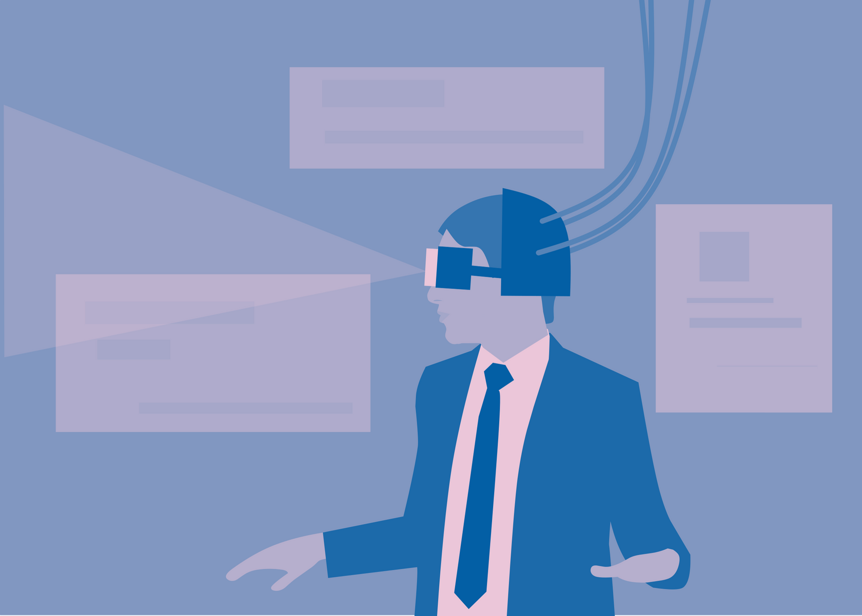
Problemática Abordada
En el caso de las redes cristalinas, el principal problema es su comprensión espacial, algo dificil de recrear en un cuaderno o pizarra.

Slide 8
Problemática Abordada
En el caso de las redes cristalinas, el principal problema es su comprensión espacial, algo dificil de recrear en un cuaderno o pizarra.
Esta dificultad para visualizar los modelos ocurre tanto para los estudiantes a la hora de aprender estos conceptos, como para los profesores al momento de explicarlos.

Slide 9
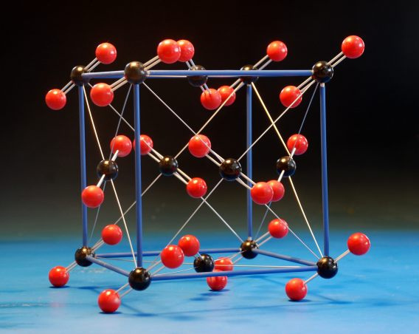
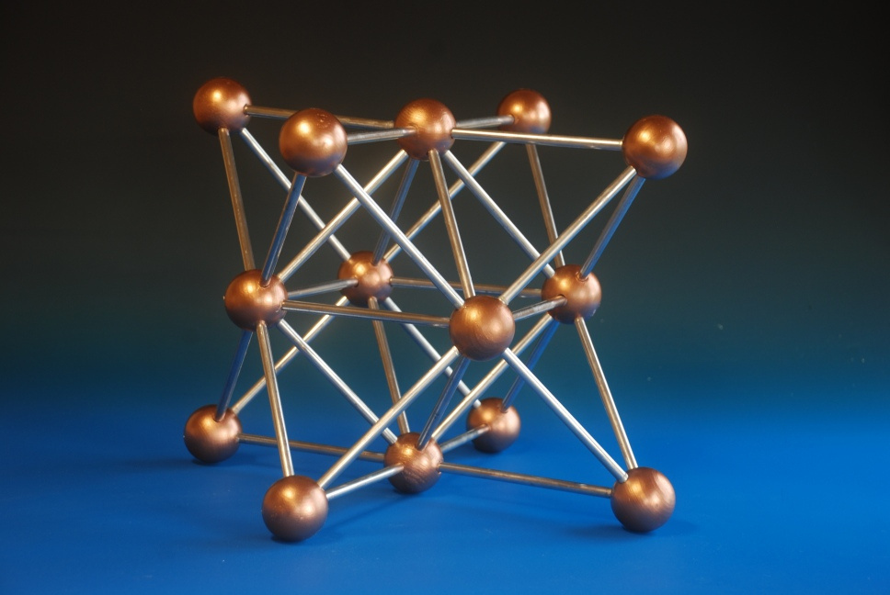
Problemática Abordada
Una primera alternativa consiste en la representación de los modelos hechos de materiales poliméricos o madera.

Slide 10

Problemática Abordada
Una primera alternativa consiste en la representación de los modelos hechos de materiales poliméricos o madera.
La dificultad que se nos presenta es el alto costo en la fabricación o las limitaciones de su manejo.

Slide 11
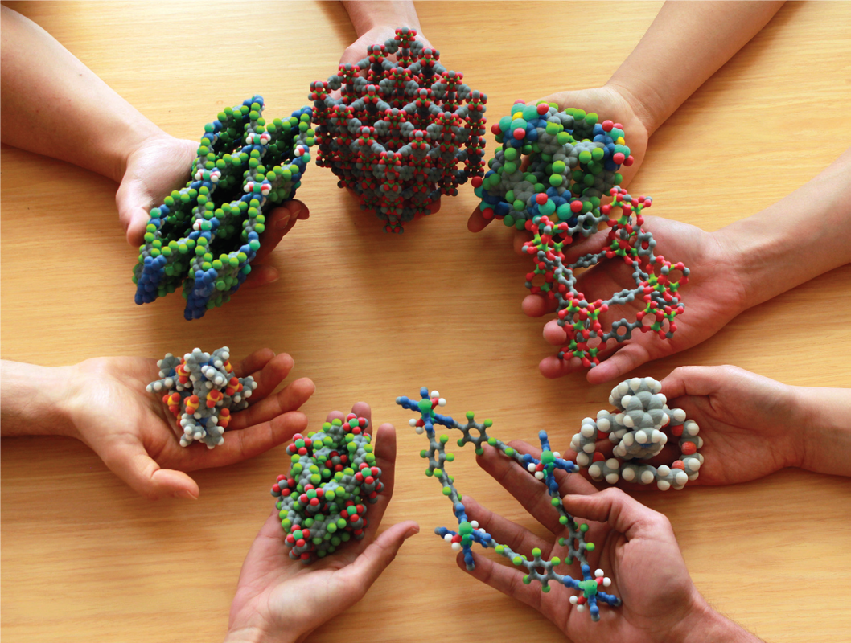
Problemática Abordada
Otra opción más viable es el modelado con impresoras 3D, reduciendo el tiempo y costo de creación de las estructuras.

Slide 12

Problemática Abordada
Otra opción más viable es el modelado con impresoras 3D, reduciendo el tiempo y costo de creación de las estructuras.
Si bien esto resulta mucho más eficaz que la opcion anterior, sigue siendo poco flexible e interactivo.

Slide 13
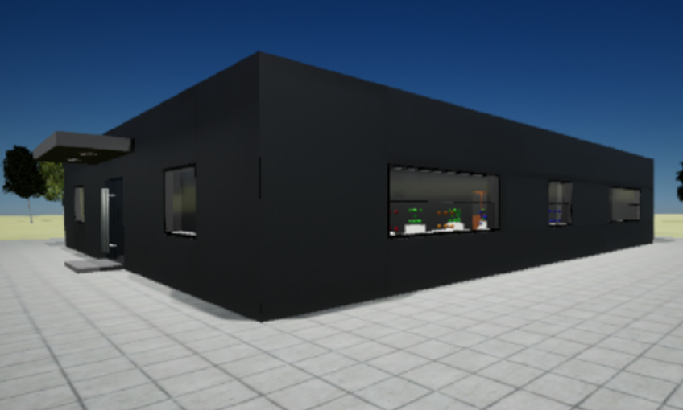
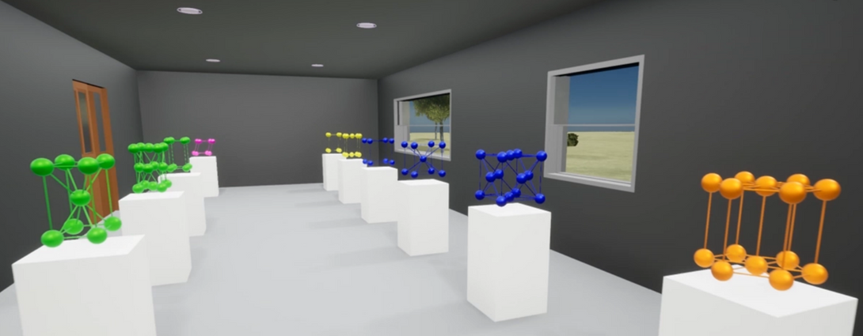
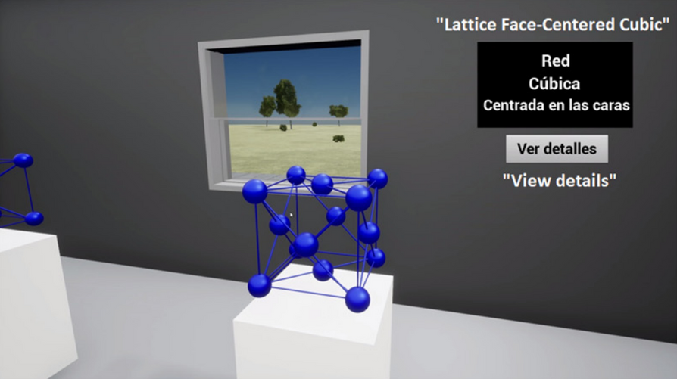
Problemática Abordada
La alternativa que se propone en este caso busca ser muy interactiva y efectiva en cuanto a la enseñanza de temas complejos, cuando la visualización es la principal dificultad.

Slide 14

Problemática Abordada
La alternativa que se propone en este caso busca ser muy interactiva y efectiva en cuanto a la enseñanza de temas complejos, cuando la visualización es la principal dificultad.
Este es el caso de los Entornos o Laboratorios Virtuales, que incorporan Realidad Virtual o Aumentada.

Slide 15
Realidad Virtual Inmersiva
y No Inmersiva

Slide 16
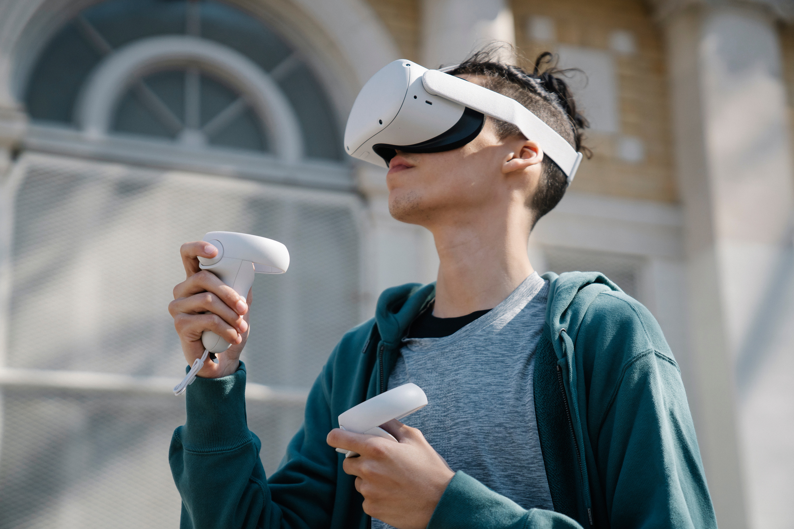
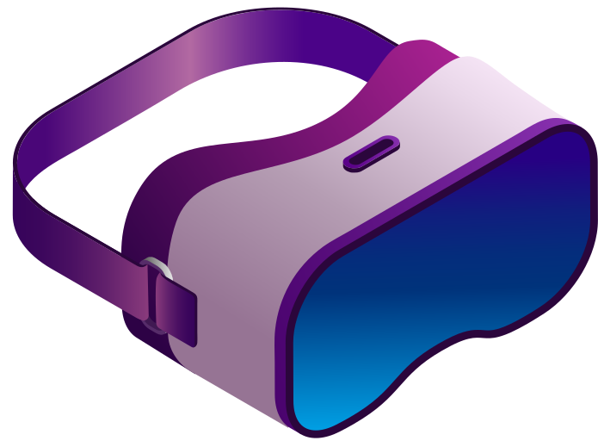
Realidad Virtual Inmersiva
La VR inmersiva sumerge al usuario en el entorno virtual, normalmente a través de un sistema de lentes VR conocido como head-mounted display (HMD).

Slide 17



Realidad Virtual No Inmersiva
La VR no inmersiva es aquella que habitualmente muestra el entorno virtual en pantallas planas de dispositivos estándar como computadoras o teléfonos inteligentes.
Notes:
por ej shooters como fortnite, csgo, gta 5

Slide 18
Revisión Sistemática
de la Literatura

Slide 19


Revisión Sistemática
de la Literatura
Se estudiaron investigaciones científicas publicadas desde 1996 hasta 2020 para comprender que herramientas basadas en VR y AR se han creado hasta el momento en el ámbito académico, para apoyar la enseñanza de la cristalografía.

Slide 20
Revisión Sistemática
de la Literatura
Se eligieron 13 publicaciones de un total de 79 resultados, todos obtenidos de dos bases de datos multidisciplinares: Web of Science (WOS) y Scopus.
Todas las elecciones finales describen plataformas basadas en VR y AR.

Slide 21
Revisión Sistemática
de la Literatura
En base a estas investigaciones, se ha desarrollado un Entorno Virtual de Aprendizaje que busca mejorar la enseñanza en estudiantes de ingeniería que se acerquen al aprendizaje de las 14 redes de Bravais, concepto básico de cristalografía.

Slide 22
Desarrollo del Entorno
Virtual de Aprendizaje

Slide 23

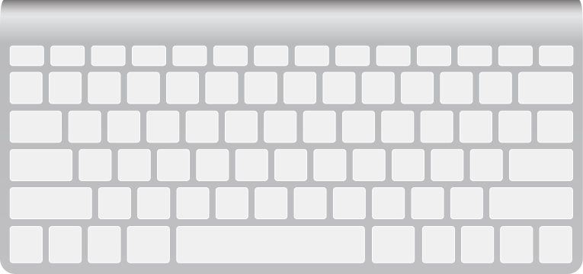

Desarrollo del Entorno Virtual de Aprendizaje
El VLE desarrollado por los autores se presenta como una aplicación basada en NIVR que se ejecuta en un PC, realizándose la interacción entre el usuario y la aplicación mediante un teclado y un mouse.

Slide 24
Desarrollo del Entorno Virtual de Aprendizaje
Esta aplicación tiene apariencia similar a un videojuego en primera persona, en el que el usuario puede explorar libremente las instalaciones del museo/laboratorio virtual.
A continuación, se detallan los pasos seguidos para su construcción.

Slide 25
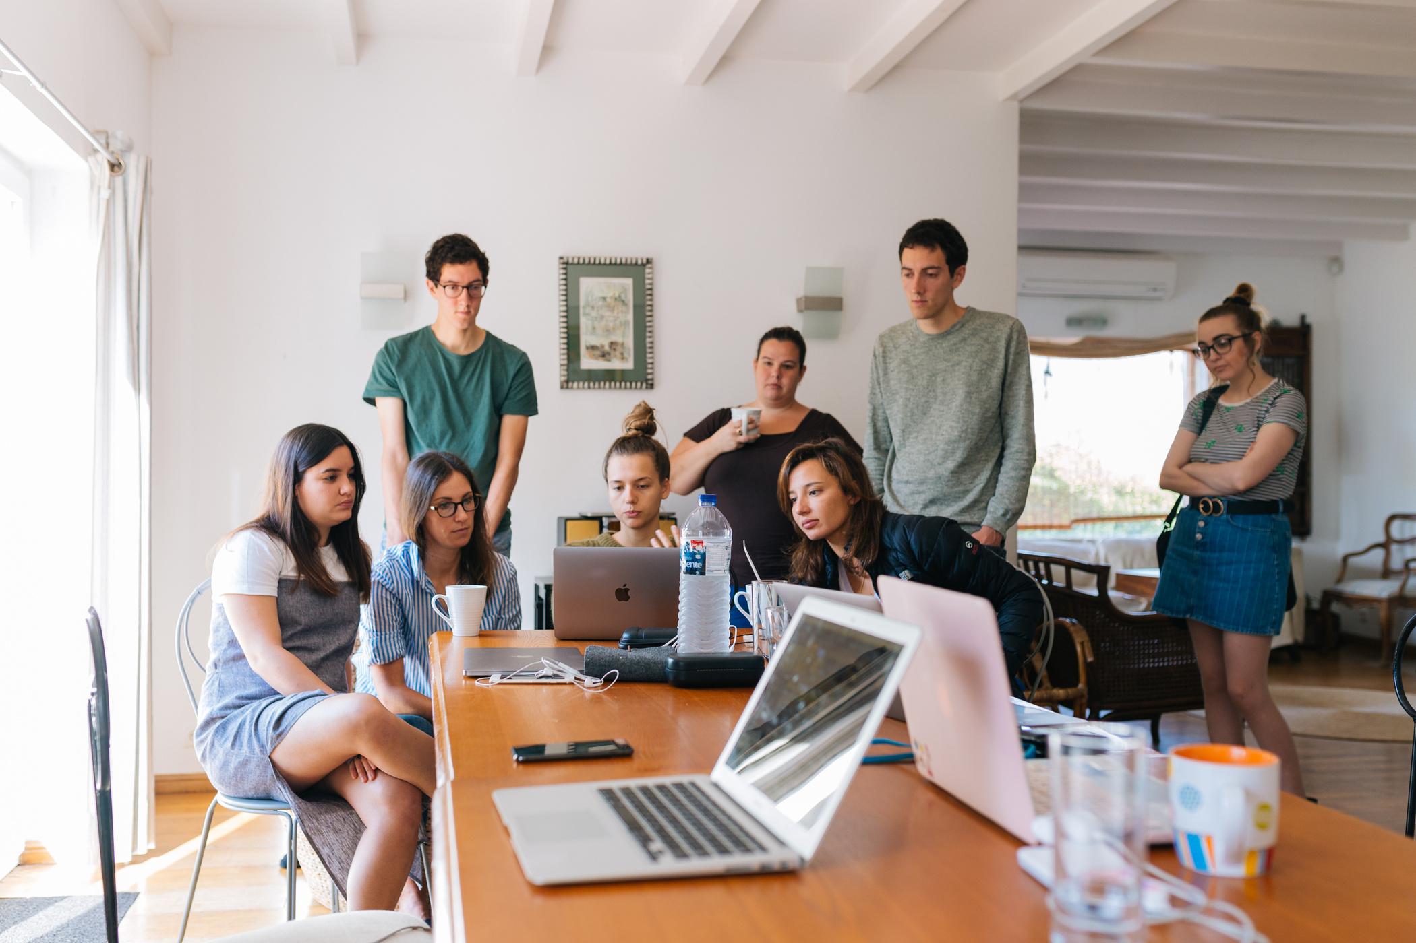
Desarrollo del Entorno Virtual de Aprendizaje
La primera etapa de desarrollo ha consistido en definir detalladamente los parámetros de diseño del VLE.
Entre ellos:
¿Cómo interactuará el usuario?
¿Qué forma tendrá el entorno virtual?
¿Qué conceptos se pretenden enseñar?
¿Qué hardware va a requerir?

Slide 26
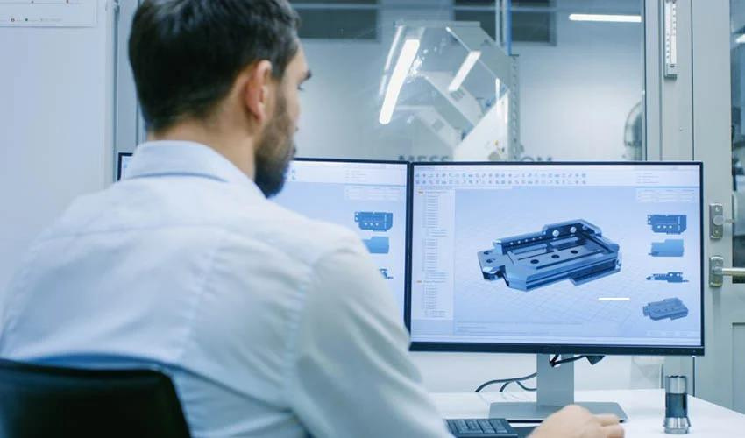

Desarrollo del Entorno Virtual de Aprendizaje
La segunda etapa se basa en el modelado tridimensional del mundo virtual y todos sus elementos asociados.
Para ello se utilizó el programa 3DS Max (versión 2019, Autodesk).
Notes:
También se aplicaron materiales y texturas

Slide 27
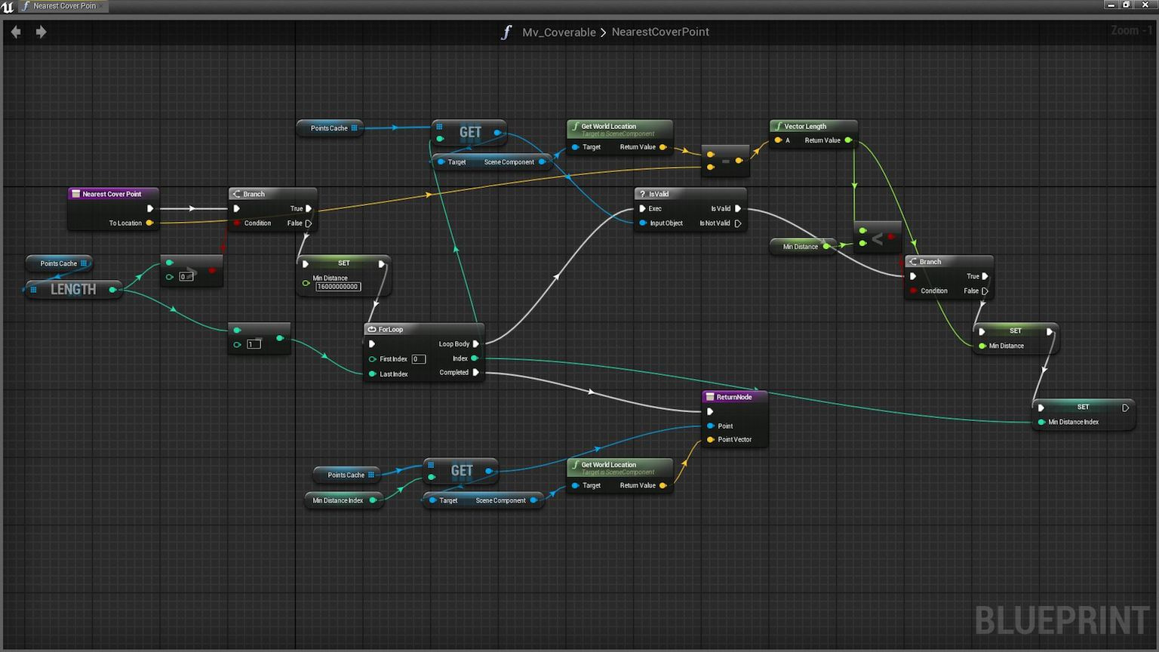

Desarrollo del Entorno Virtual de Aprendizaje
La última fase del desarrollo consistió en agregar toda la funcionalidad para que el usuario se pueda mover e interactuar.
Para ello se utilizó Unreal Engine 4 (versión 4.21, Epic Games).
Notes:
Programacion con blueprints simple

Slide 28
Caso de Uso y
Resultados Obtenidos

Slide 29

Caso de Uso y Resultados Obtenidos
El uso del VLE actualmente se está implementando en las clases de Ciencias de Materiales que reciben los estudiantes de segundo año de Ingeniería Mecánica de la Universidad Católica de Ávila (España).
Para determinar su efectividad, se realizó lo siguiente:

Slide 30
Caso de Uso y Resultados Obtenidos
En una primera instancia el profesor dictó una clase teórica del tema Redes de Bravais, de unas 2 horas de duración.
Los estudiantes hicieron uso de la herramienta VLE en el aula y en sus hogares.

Slide 31
Caso de Uso y Resultados Obtenidos
Luego, formaron equipos de 2 a 4 personas para resolver un ejercicio durante aproximadamente dos horas.
Por último, respondieron una encuesta donde los investigadores evaluaban:
Efectividad de la capacitación.
Aceptación por parte de los estudiantes.
Aspectos del programa a mejorar.
Notes:
no se profundizó en los resultados, pero fueron favorables

Slide 32
Ventajas de los
Laboratorios Virtuales

Slide 33
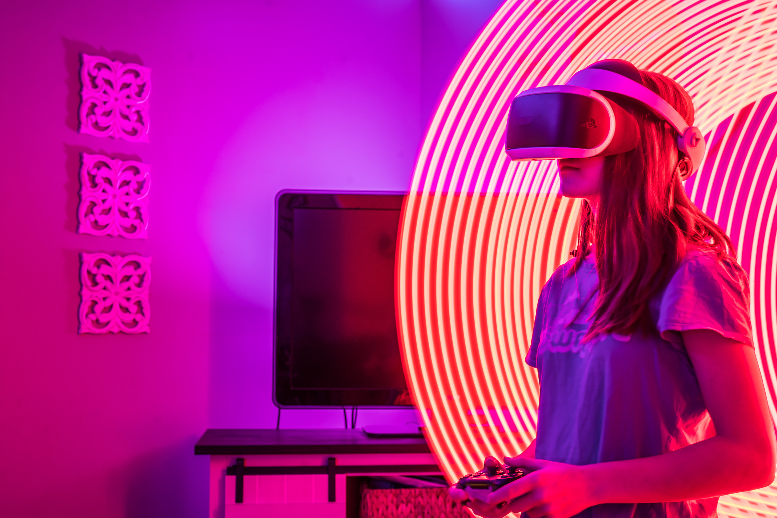
Ventajas de los Laboratorios Virtuales
El uso de estas herramientas resuelven situaciones difíciles frente a otros recursos:
Espacio.
Coste.
Peligros asociados a determinados experimentos.
Limitaciones en la representación visual.
Limitaciones geográficas o climáticas.

Slide 34
Conclusiones

Slide 35
Conclusiones
Escasos usos de estas tecnologías
A pesar de la actual expansión tanto de la VR como de la AR en muchos campos, en el entorno de la enseñanza de la cristalografía, todavía son escasos los trabajos realizados con estas tecnologías.

Slide 36
Conclusiones
Escasos usos de estas tecnologías
Desarrollo de los VLE algo complejo
A pesar de la actual expansión tanto de la VR como de la AR en muchos campos, en el entorno de la enseñanza de la cristalografía, todavía son escasos los trabajos realizados con estas tecnologías.
Para una construcción eficaz de un Entorno Virtual de Aprendizaje, es necesario contar con un amplio equipo de desarrollo para llevar a cabo todas las tareas involucradas
(diseño, modelado 3D, programación, etc).

Slide 37
Conclusiones
Escasos usos de estas tecnologías
Desarrollo de los VLE algo complejo
Resultados positivos
A pesar de la actual expansión tanto de la VR como de la AR en muchos campos, en el entorno de la enseñanza de la cristalografía, todavía son escasos los trabajos realizados con estas tecnologías.
Para una construcción eficaz de un Entorno Virtual de Aprendizaje, es necesario contar con un amplio equipo de desarrollo para llevar a cabo todas las tareas involucradas
(diseño, modelado 3D, programación, etc).
Con este proceso de investigación, desarrollo y puesta a prueba, se obtuvieron resultados favorables en la comprensión de temas complejos por parte de los estudiantes, al hacer uso de estas nuevas herramientas.

Slide 38
¡Gracias por su atención!

